Slide 1




Tên đề tài:
XÂY DỰNG WEBSITE QUẢN LÝ QUÁN CAFE
Sinh viên : Cao Tiến Dũng
Lớp : 15T3
MSSV : 102150156
GVHD : TS. Võ Đức Hoàng
Đà Nẵng, 6/2020

Slide 2
NỘI DUNG
1. Tổng quan về đề tài
2. Phân tích thiết kế hệ thống
3. Kết quả thực nghiệm và đánh giá
4. Kết luận và Hướng phát triển

Slide 3

1.TỔNG QUAN VỀ ĐỀ TÀI
Xây Dựng Website Quản Lý Quán Coffee

Slide 4
TỔNG QUAN VỀ ĐỀ TÀI
Lý do chọn đề tài
Đời sống con người được nâng cao, nhu cầu ăn uống – giải trí phát triển không ngừng.
Nhiều quán café gặp khó khăn trong công tác quản lý và phục vụ.
Việc ứng dụng công nghệ thông tin vào công tác quản lý để nhằm nâng cao hiệu quả công việc là rất cần thiết.

Slide 5
TỔNG QUAN VỀ ĐỀ TÀI
Mục tiêu
Xây dựng website cho nhân viên bán hàng hỗ trợ khách hàng đặt bàn, gọi món, thanh toán…
Xây dựng website cho quản trị viên quản trị một cách khoa học và hiệu quả về:
Quản lý nhân viên.
Quản lý hóa đơn.
Quản lý khu vực.
Quản lý đồ uống.

Slide 6



TỔNG QUAN VỀ ĐỀ TÀI

Slide 7
NỘI DUNG
1. Tổng quan về đề tài
2. Phân tích thiết kế hệ thống
3. Kết quả thực nghiệm và đánh giá
4. Kết luận và Hướng phát triển

Slide 8
Phân tích thiết kế hệ thống
Các chức năng chính của hệ thống;
Quản lí quán cafe
Thống kê
Quản lí khu vực
Quản lí bàn
Quản lí nhóm thực đơn
Quản
lí đồ uống/ món ăn
Quản lí nhân viên
Quản lí hóa đơn
In hóa đơn
Quản lí bếp/bar

Slide 9
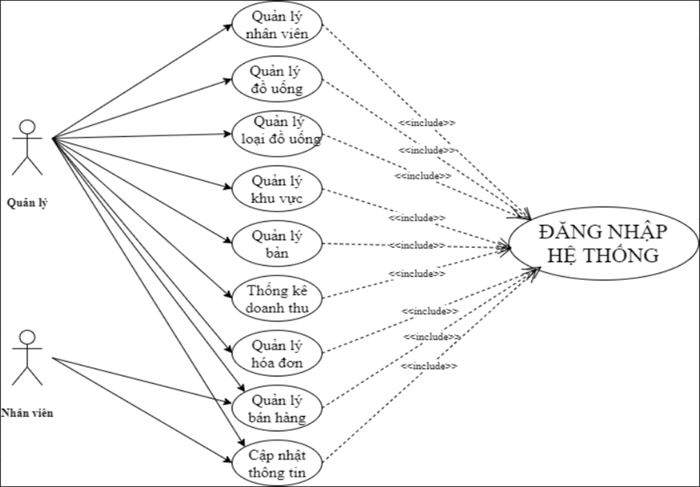
Phân tích thiết kế hệ thống
Sơ đồ Use case

Slide 10
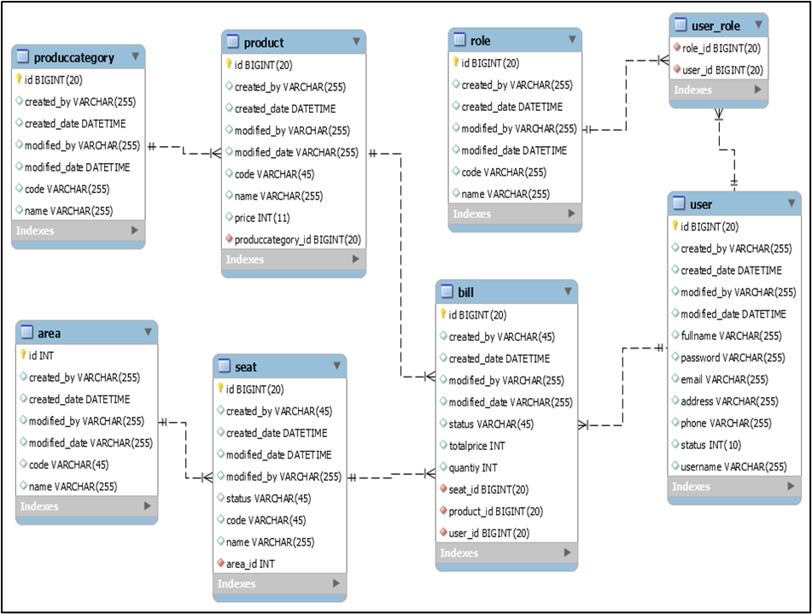
Phân tích thiết kế hệ thống
Sơ đồ lớp

Slide 11
NỘI DUNG
1. Tổng quan về đề tài
2. Phân tích thiết kế hệ thống
3. Kết quả thực nghiệm và đánh giá
4. Kết luận và Hướng phát triển

Slide 12
Kết luận
Sau đây là các công việc đã đạt được:
- Phân quyền truy cập.
- Quản lý khu vực: thêm mới, cập nhật, xóa, tìm kiếm, phân trang.
- Quản lý bàn: thêm mới, cập nhật, xóa, tìm kiếm, phân trang
- Quản lý nhóm thực đơn: thêm mới, cập nhật, xóa, tìm kiếm, phân trang.
- Quản lý Đồ uống/món ăn: thêm mới, cập nhật, xóa, tìm kiếm, phân trang.
- Quản lý nhân viên: thêm mới, cập nhật, xóa, tìm kiếm, Phân trang.
- Quản lý hóa đơn xem chi tiết hóa đơn.
- In hóa đơn
- Thống kê doanh thi theo ngày, theo tháng, theo năm.
- Giao diện thân thiện người dùng.

Slide 13
HƯỚNG PHÁT TRIỂN
Xây dựng
Tiếp tục xây dựng và hoàn thiện website một cách hoàn chỉnh, cho phép đăt bàn và đồ uống trực tuyến
Tối ưu
Tối ưu đường dẫn, cấu hình (hướng tới chuẩn SEO).
Bảo mật
Tăng cường bảo mật.

Slide 14
CẢM ƠN
THẦY CÔ VÀ CÁC BẠN ĐÃ LẮNG NGHE.

